Slide 1
Tartalom
Témaspecifikus kérdések 3. dia
Bevezetés, a haltenyésztés általános ismertetés 4. dia
A precíziós akvakultúra definíciója 5. dia
A precíziós akvakultúra legfontosabb típusai 6.-11. dia
A legfontosabb tenyésztett halfajok (harcsafélék, pisztrángfélék, tokfélék, stb.) 12-22. dia
Az precíziós haltenyésztés legfontosabb technológiai elemei 23.-35. dia
Takarmányozás a precíziós haltenyésztésben 36.-40. dia
Legfontosabb gazdaságossági kérdések a precíziós haltenyésztésben 41.-42. dia
Jogi háttér 43. dia
Kapcsolódó szolgáltatások 44. dia
Példák a precíziós haltenyésztésre hazánkban 45.-47. dia
Ellenőrző kérdések 48.-52. dia
Felhasznált irodalmi hivatkozások jegyzéke 53. dia
Fogalomtár 54.-55. dia
TAG-ek 56. dia

Slide 2
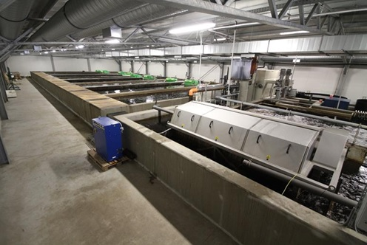
Precíziós haltenyésztés (akvakultúra)
Dr. Urbányi Béla-Dr. Csorbai Balázs

Slide 3
Témaspecifikus kérdések
Merre tart a világ halgazdálkodása?
Melyek a legfontosabb trendek?
Hol tart a hazai halgazdálkodás?
Mi a precíziós haltenyésztés definíciója?
Melyek a legfontosabb ágazatai?
Melyek a legjelentősebb halfajok a precíziós akvakultúrában?
Melyek a leglényegesebb eszközei a precíziós haltenyésztésnek?
Melyek az ilyen típusú haltenyésztésben alkalmazott takarmányozás sarokkövei?
Melyek a legfontosabb gazdasági szempontok a ennél a haltenyésztési eljárásnál?
Milyen jog szabályozás alá tartozik a precíziós haltenyészés?

Slide 4
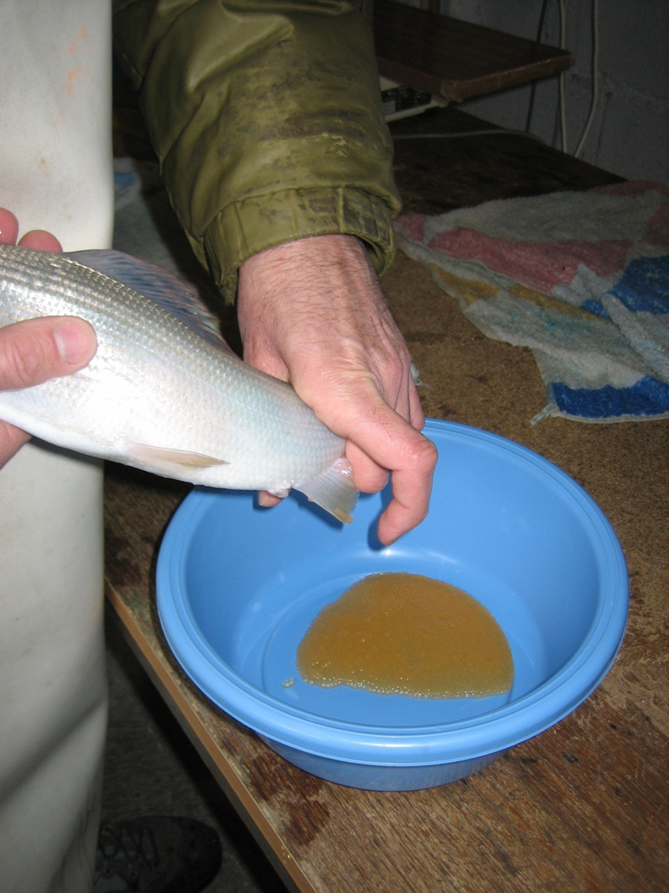
Bevezetés, haltenyésztés története
A halgazdálkodás története több ezer éves múltra tekint vissza
Két kultúrcentrum: ókori római birodalom és Kína
Kezdetben csak természetből gyűjtött népesítőanyag
Később természetes ívási körülmények leutánzása
Kísérletek a kézben tartott szaporításra
XIX. század vége: pisztráng keltetőházi szaporítása
XX. század 60’-as évekig: indukált halszaporítás szinte az összes gazdaságilag jelentős fajnál
A megfelelő népesítő anyag megléte után indult el a termelés intenzifikációja

Slide 5
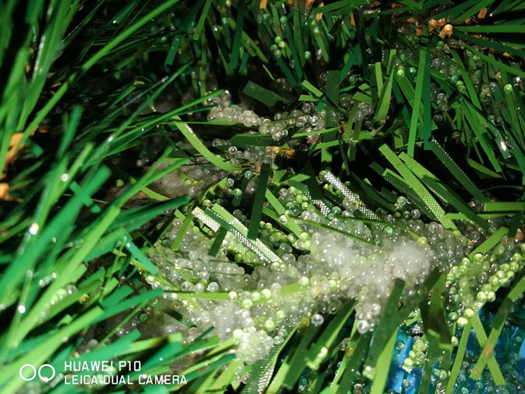
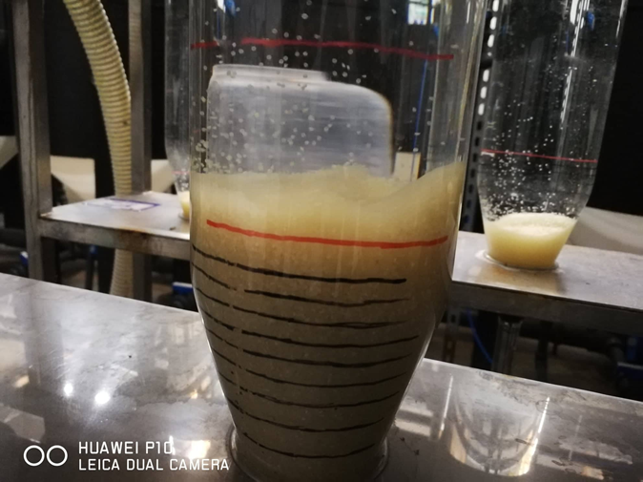
Precíziós vagy Intenzív haltenyésztés?
Vajon éles határ húzható e két fogalom közé?
A képeken egy mesterséges süllőfészek és egy Zuger-üveg látható
Az előbbi precíziós az utóbbihoz képest, de a fészek is precíziós egy ívató tavas módszerhez képest

Slide 6
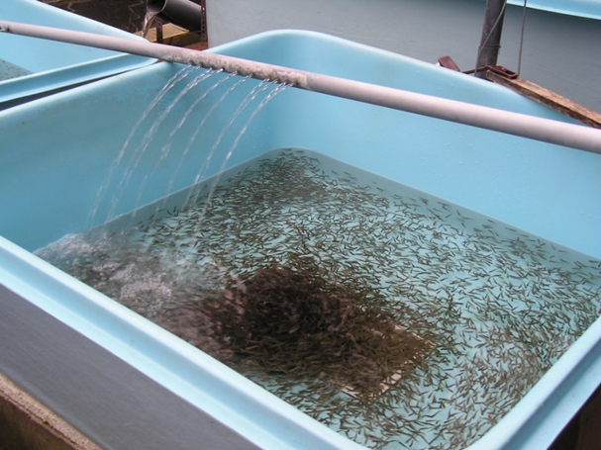
A világ és Európa akvakultúrájának helyzete
A világ akvakultúráját nagyfokú változatosság és hatalmas volumen jellemzi,
Az akvakultúrás termelés napjainkban 82 millió tonna (46%), míg a természetes vízi fogás 96 millió tonna (54%),
1980-ban a tenyésztett halak aránya még nem érte el a 7%-ot,
A három legnagyobb mennyiségben tenyésztett hal a földön az amur (Ctenopharyngodon idella, 6 millió tonna), a fehér busa (Hypophthalmichthys molitrix, 5,3 millió tonna) és ponty (Cyprinus carpio, 4,5 millió tonna),
Az európai haltenyésztés lényegesen fajszegényebb és volumenében is elmarad az ázsiai haltenyésztéstől, jelentős az import,
A megtermelt termékek 46 %-át Norvégia állítja elő, Spanyolország 10%-kal, az Egyesült Királyság 7%-kal, a Franciaország 7%-kal részesedik.

Slide 7
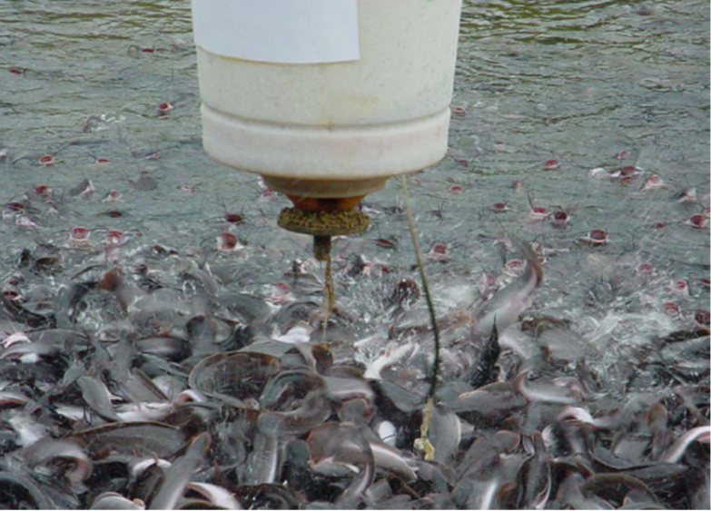
A magyar akvakultúra
A teljes magyar étkezési haltermelés (haltenyésztés és természetes vízi fogás együtt) 22 417 tonna.
A hazai haltenyésztésben nagy hagyományokkal rendelkezik az extenzív, tógazdasági haltenyésztés:17 337 tonna étkezési halat állított elő 2019-ben.
A legnagyobb mennyiségben termelt halfaj a ponty (12 240 tonna).
A tavi termelés az elmúlt 20 évben stagnál.
A precíziós haltermelés a haltenyésztés dinamikusan fejlődő ága: 2019-ben 4740 tonna halat állított elő.
A legnagyobb mennyiségben elállított halfaj az afrikai harcsa (4400 tonna).

Slide 8
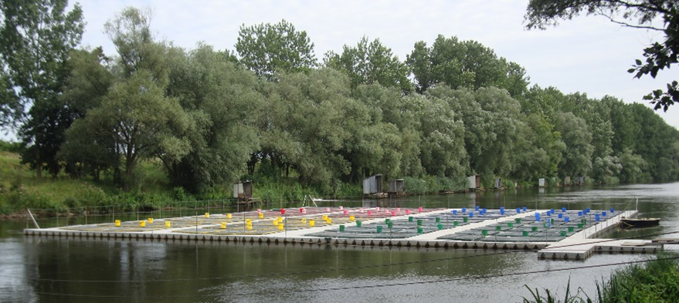
A precíziós akvakultúra definíciója
Az iparszerű rendszerekben tartott és tenyésztett halfajok termelés technológiáját nevezzük precíziós haltenyésztésnek (akvakultúrának).
A nevelt halfajokat zárt térben, nagy sűrűségben, mesterségesen előállított takarmányokon neveljük.
A tartási körülményeket járulékos technikákkal javítjuk (pl. oxigénbefúvás), valamint a teljes termelés folyamat kontrollált körülmények között folyik.
Ezen rendszerekben nevelt halfajok jobb takarmányértékesítésük, ipari rendszerhez adaptációjuk révén gyorsabban növekednek és fejlődnek, mint a természetben nevelkedő fajtársaik.

Slide 9
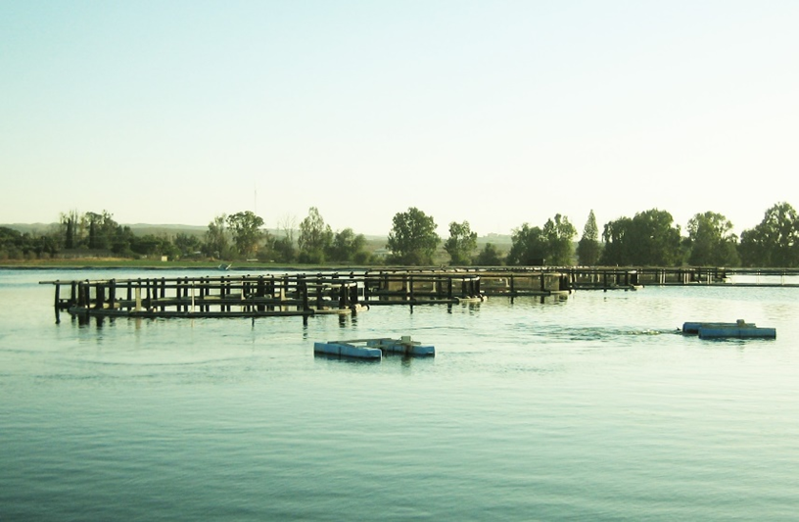
A precíziós haltenyésztés: ketreces halnevelés
A halakat megfelelő szembőségű hálóketrecekben tartják,
A ketreceket mély tavakba, tengerbe helyezik el, fontos, hogy a háló alatt kellő mélységű víz álljon rendelkezésre,
A ketrecek mérete 1 m³-től, sok ezer köbméterig terjed,
Köbméterenként 10-50 kg hal nevelhető ilyen módon,
Előnyei: olcsó kialakítás és fenntartás,
Hátrány: a legtöbb vízparaméter nem szabályozható, a természetes vízben gyakran gond a paraziták és kórokozók jelenléte, a haltermelés közvetlenül terheli a természeti környezetet, hálók algásodása

Slide 10
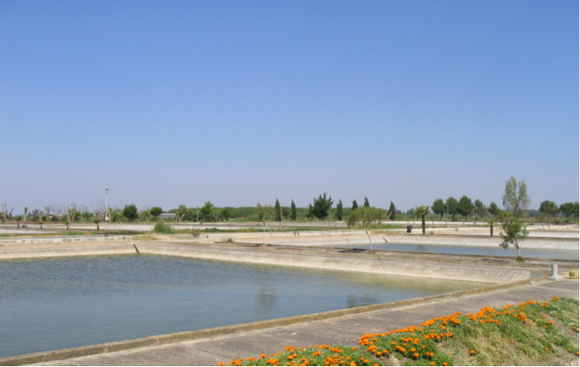
A precíziós haltenyésztés: Átfolyóvizes haltenyésztés
A halak olyan medencékben tartják, melyekben napi 1-32 alkalommal cserélik a vizet, a használt víz távozik a halnevelésből,
A medencék mérete igen változó: ivadéknevelésben 1-10 m³, áruhal nevelésben 10-100 m³,
Köbméterenként 50-200 kg hal nevelhető,
Egy kg hal előállításához 150 m³ vizet használnak fel,
Előnyei: olcsó kialakítás és fenntartás,
Hátrány: a legtöbb vízparaméter nem szabályozható, a tápláló vízből gyakran a paraziták és kórokozók kerülhetnek a halnevelésbe (bár itt befolyó víz szűrhető, így a probléma orvosolható ellentétben a ketreces neveléssel), a haltermelés közvetlenül terhelheti a természeti környezetet, de az elfolyó vízből a káros anyagok eltávolíthatóak, illetve tenyészidőszakban hagyományos halastavakban tápanyag pótlásra hasznosíthatók

Slide 11
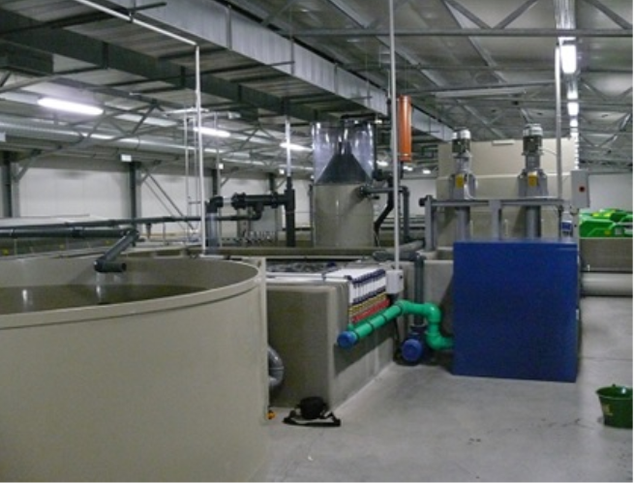
A precíziós haltenyésztés: Recirkulációs halnevelés
A halakat olyan medencékben tartjuk, melyekben jellemzően óránként 1-2 alkalommal lecserélik a vizet,
A használt víz nem távozik a rendszerből: előbb mechanikai szűrésen, majd biológiai szűrésen esik át és ezt követően visszaforgatják a halnevelő medencékre,
A rendszer friss pótvíz igénye a teljes rendszertérfogat 10%-a, de egyes speciális halgazdaságokban a napi pótvíz mennyiség alig 1%,
Köbméterenként 70-300 kg hal nevelhető halfajtól függően,
Egy kg hal akár 10-12 m³ víz felhasználásával is előállítható,
Előnyei: a kevés pótvíz és az állandó felügyelet miatt szinte az összes vízparaméter szabályozható, a használt vízben találhatóak jól kezelhetőek, így természetre gyakorolt hatás is csökkenthető,
Hátrány: magas beruházási és üzemeltetési költség, ezért csak értékes húsú halfajok tenyésztése, vagy nagyon nagy termelési intenzitás mellett rentábilis.

Slide 12
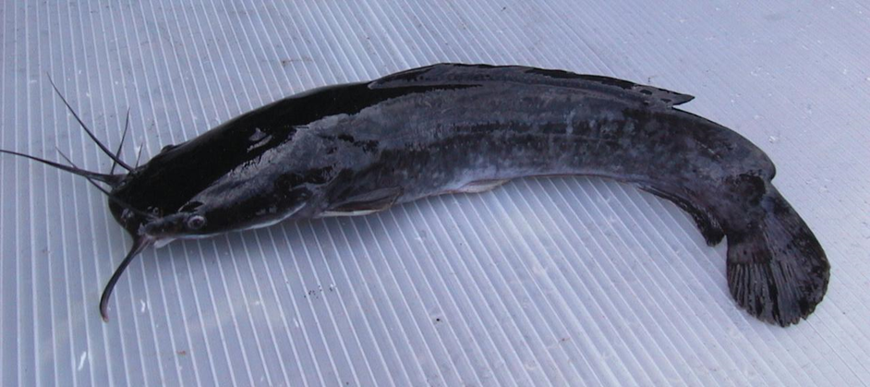
A legfontosabb tenyésztett halfajok - Afrikai harcsa (Clarias gariepinus) és hibridjei 1.
Eredeti elterjedési területe Afrika,
Az akvakultúra számára 1990-es években felfedezett halfaj,
6-9 hónap alatt piaci méret (1-2,0 kg),
Ivarérés 6-8 hónaposan,
Ivarok könnyen elkülöníthetők (ivari dimorfizmus),
Könnyen szaporítható,
Tartási körülmények iránt alacsony igényű , járulékos légzőszervvel rendelkezik,
Trópusi faj.

Slide 13
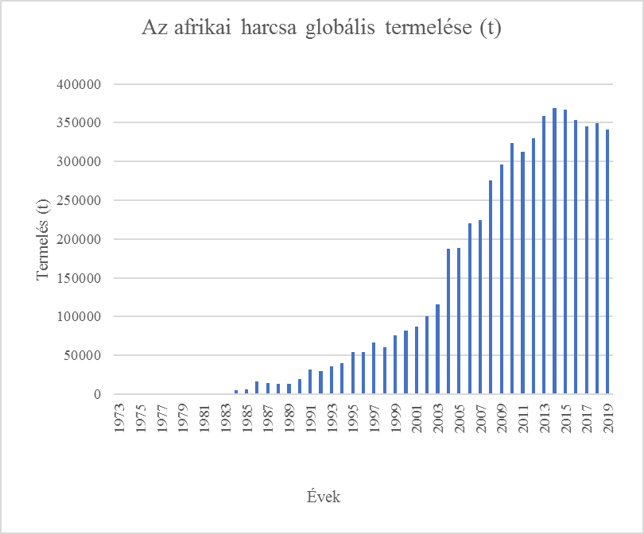
A legfontosabb tenyésztett halfajok - Afrikai harcsa (Clarias gariepinus) és hibridjei 2.
Könnyű takarmányozás, jó takarmány hasznosítás,
A szuper-intenzív rendszerek hala, akár 500 kg/m³ sűrűségnél is hatékonyan növekszik,
A világ termelése 350 000 t körül mozog,
Magyarország a legnagyobb termelő Európában (4400 tonna/év),
A feldolgozása teljesen kidolgozott, közel 30 féle termék formájában kerül a piacra.

Slide 14
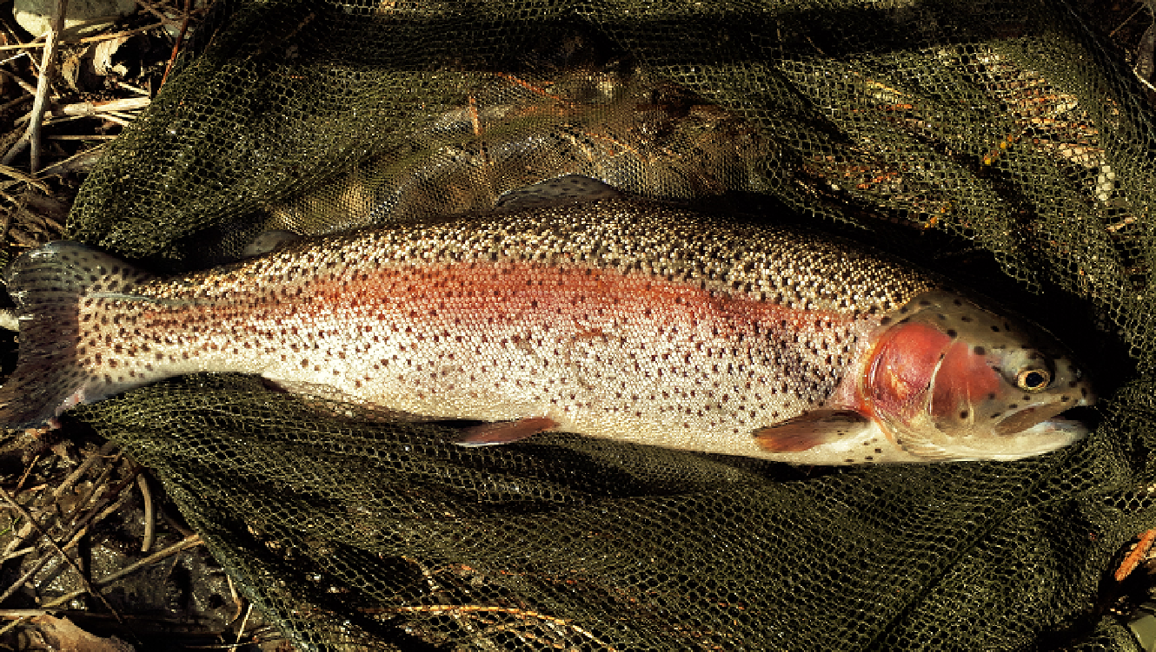
A legfontosabb tenyésztett halfajok - Szivárványos pisztráng (Oncorhynchus mykiss) 1.
Származás: Csendes-óceán északi partvidéke,
Hidegvízi halfaj,
Érzékeny, nagy igény a környezet egyes paramétereivel szemben,
Intenzív tartása során levegő befúvást, vagy tiszta oxigén beoldást igényel,
A legkorábban mesterségesen szaporított halfajok egyike.

Slide 15
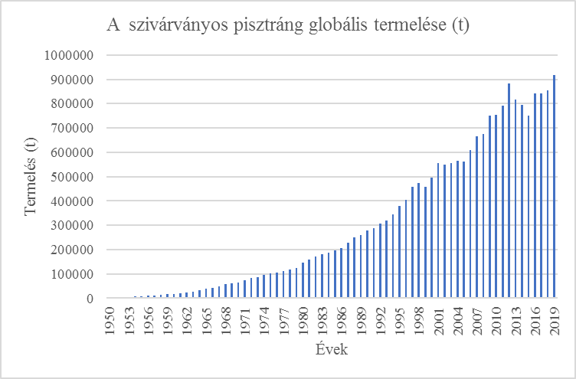
A legfontosabb tenyésztett halfajok - Szivárványos pisztráng (Oncorhynchus mykiss) 2.
A világ számos országában tenyésztik, sok helyen meghonosították,
Recirkulációs és átfolyóvizes rendszerekben tenyésztik,
9-12 hónap alatt adaghal (200-400 g),
20 hónap alatt filé méret (1000-1500 g),
Tartás: 30-40 kg/m³.

Slide 16
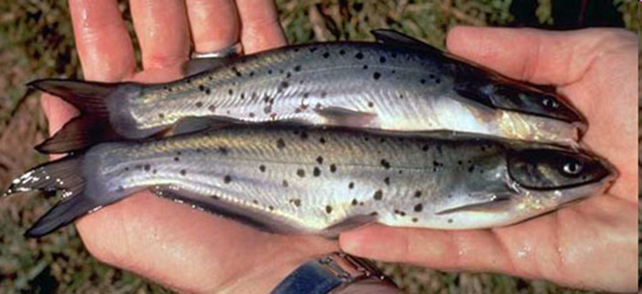
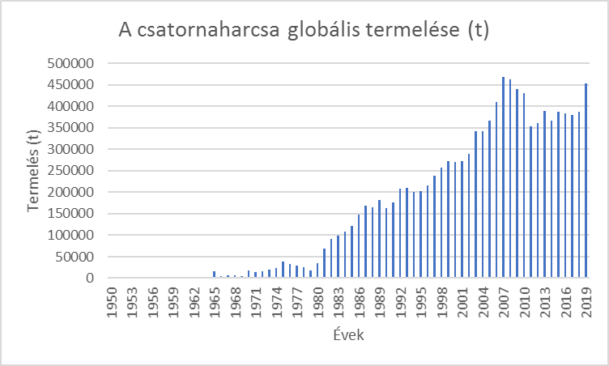
A legfontosabb tenyésztett halfajok - Csatornaharcsa (Ictalurus punctatus)
Észak-amerikai faj,
Legfőbb termelő az USA,
Mérsékelt övi klímán megél (túléli a telet!),
Legjobban 26-30 °C fokon nő,
Szaporítási idény: március-június.
jó húsformák, előnyös filé kihozatal

Slide 17
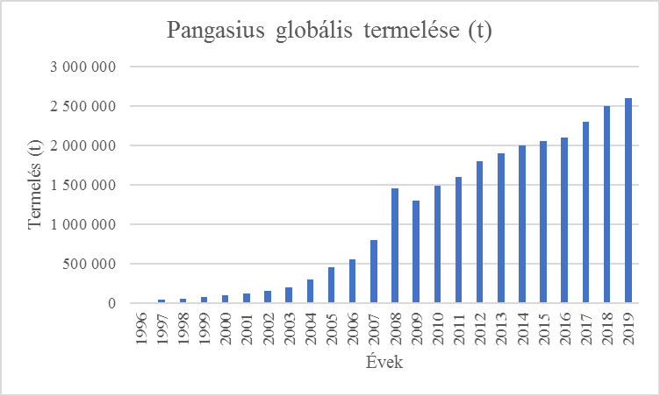
A legfontosabb tenyésztett halfajok - Pangasiusharcsa (Pangasius hypophthalmus)
Több mint kétmillió tonnás termelés!
Legnagyobb termelő Vietnam,
Jól hasznosítja a növényi táplálékot,
Először ketreces és tavi tartás, jelenleg intenzív (medencés) halnevelés a jellemző,
Már nálunk is kapható,
Olcsó!
12 hónap alatt 2 kg-os testtömeg,
Filéhalnak kiváló,
Ideális nevelési hőmérséklet 24-28 °C.

Slide 18
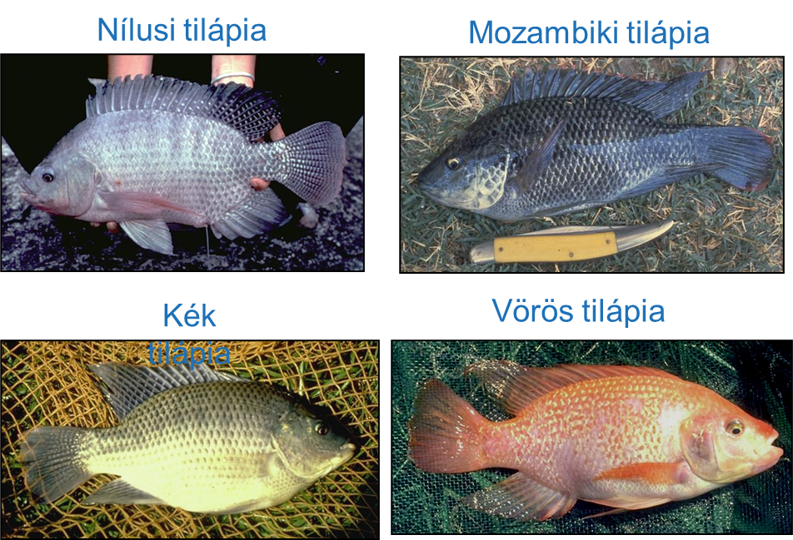
A legfontosabb tenyésztett halfajok - Tilápia fajok 1.
1970-től nevelt halfajok,
Jól tűrik a rossz vízminőséget,
Ellenállók a betegségekkel szemben,
Széles tűrőképesség a környezeti hatásokkal szemben, (max 42 °C, ideális 28-36 °C).

Slide 19
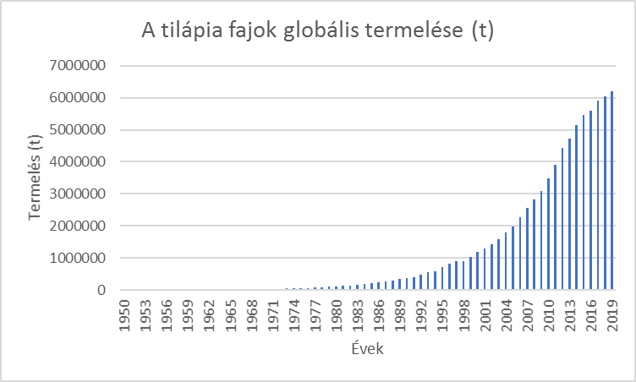
A legfontosabb tenyésztett halfajok - Tilápia fajok 2.
3 gazdaságilag fontos nemzetség: Oreochromis, Sarotherodon és Tilapia,
Nílusi tilapia (Oreochromis niloticus)
Szerves, házi, illetve mezőgazdasági hulladék átalakítása magas fokon halhússá, de jó minőség komplex takarmányok alkalmazásával érhető el,
Jó növekedési erély (4-500 g 8 hónap alatt),
Tenyésztésben egyivarú (monosex), tejes állományok alkalmazása bevett gyakorlat.

Slide 20
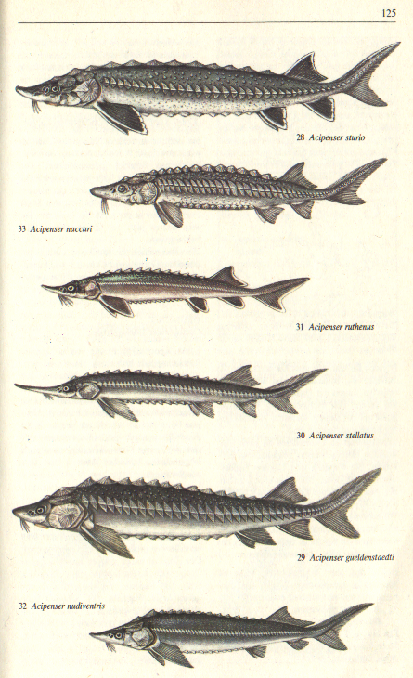
A legfontosabb tenyésztett halfajok - Tokfélék 1.
Atlanti tok
Vértes halak, vagyis nem igazi csontelemekből áll a vázuk,
Érdes testfelszín,
Alsó állású száj, bajusz tapogatókkal,
Folyóvízi halak, de jól viselik az állóvízi körülményeket is,
Tartásukban az átfolyóvizes rendszereket preferálják.
Adriai tok
Kecsege
Sőreg tok
Vágó tok
Sima tok

Slide 21
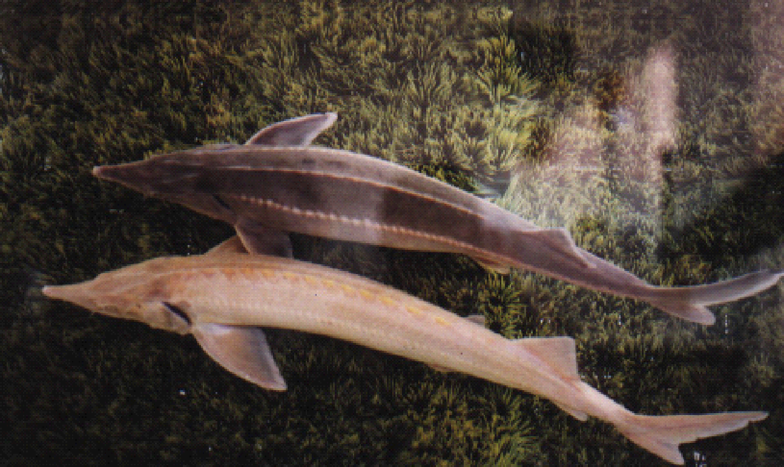
A legfontosabb tenyésztett halfajok - Tokfélék 2.
Aljzaton táplálkoznak, ezért aljzatra lesüllyedő takarmányozás a megfelelő,
Hosszú élettartam,
Lassú növekedés,
Elsősorban a kaviár (ikra) termelés céljából tenyésztik.

Slide 22
Legfontosabb tenyésztett halfajok Sügérfélék
Fogas süllő
Őshonos halfaj
Kiváló húsminőség
Biztos piac
Az intenzív tenyésztési rendszer még nem stabil
Csapó sügér
Őshonos halfaj
Jó húsminőség
Réspiac
Hibrid csíkos sügér (Morone saxatilis x M. chrysops)
Észak-amerikai halfaj
Gyors növekedés
Jó technológiai tűrés
Problémás szaporítás, illetve ivadékbeszerzés

Slide 23
A precíziós haltenyésztés legfontosabb technológia elemei, eszközei
Medencék,
Mechanikai szűrés,
Biológiai szűrés,
Oxigénpótlás,
Vízmozgatás,
Mérés-, és vezérléstechnika
Állategészégüggyel kapcsolatos eszközök

Slide 24
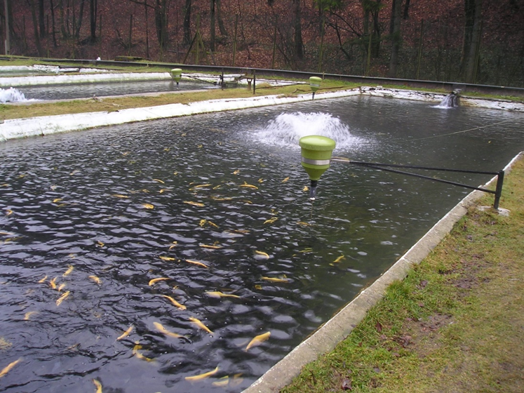
Medencék
A medencékkel szemben támasztott legfontosabb követelmények:
Legyen könnyen és gyorsan feltölthető, illetve leereszthető,
A halak egyenletesen használják a medence teljes területét (ne csoportosuljanak),
Legyen könnyen lehalászható,
Legyen jó az öntisztuló képesség, az üledék ne rakódjon ki medencében,
A medence fala legyen kíméletes a hal bőréhez,
Legyen jó a helykihasználása.

Slide 25
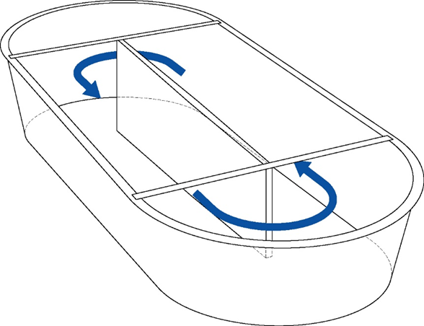
Medence típusok
Kör: Kiváló öntisztás, egyenletes hal eloszlás, jó statikai tulajdonságok, rossz helykihasználás, (6m Ø felett a kúpos alzatú változatnál nehézkes a lehalászás)
Futó: Kiváló hely kihasználás, a halak a befolyónál csoportosulnak,
D-végű, hat-, vagy nyolcszög, osztott futó: Mindhárom kombinálja a futó és kör medencék előnyeit és némileg csökkenti azok hátrányait, viszont bonyolultabb és drágább a kivitelezésük.

Slide 26
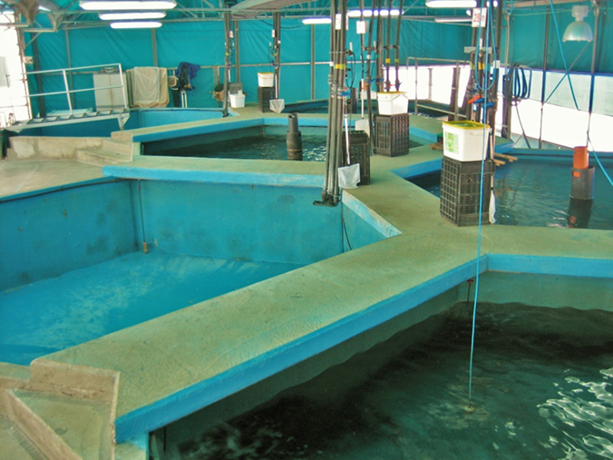
Mechanikai szűrés
A szűrés célja, hogy eltávolítsuk a lebegő anyagokat: hal ürüléket, táp maradékokat, nyálkát, leszakadó élő bevonatot stb.,
A mechanikai szűrés akkor működik a legjobban ha szivattyúzás előtt végezzük (a szivattyú felaprítja az üledéket),
Minél kisebbek a lebegő részek annál bonyolultabb eltávolítani azokat,
A lebegő anyagokkal eltávolítható a foszfor akár 90 %-a, és jelentősen csökkenthető a szerves szén mennyisége is a vízben, csökken a víz kémiai és biológia oxigén igénye,
A fenti anyagok csökkenésével romlanak a lebontó baktériumok életfeltételei, egyúttal javul a biológia szűrés hatékonysága.

Slide 27
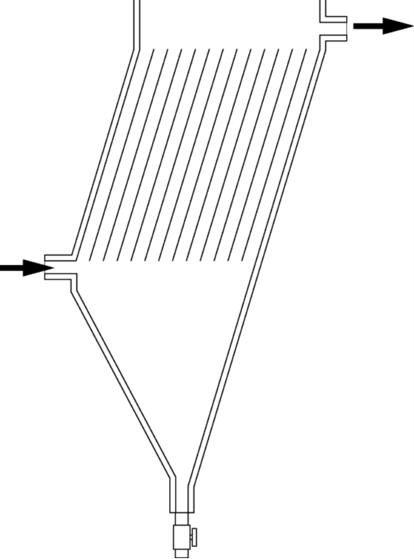
Mechanikai szűrők típusai
Ülepítő
Egyszerű működés, nagy helyigényű, rossz hatásfokú
Lamellás és csöves szűrő
Egyszerű működésű, közepes hatékonyság
Mikroszűrő: dobszűrő és szalagszűrő
Kiváló hatékonyságú, energia és vízigényes (visszamosás)
Gyöngyszűrő
Közepes hatékonyságú, részben bioszűrőként is funkcionál, sok hibalehetőséggel bír
Homokszűrő
Kiváló hatékonyságú, állandó felügyeletet igényel és nagy az energia igénye

Slide 28
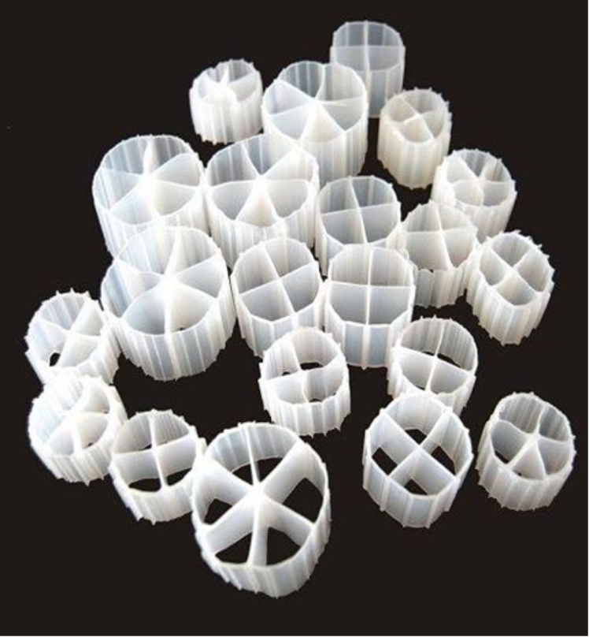
Biológiai szűrés
A halak anyagcseréjük során a táplálékkal felvett nitrogén több mint 60%-át kiürítik,
A nitrogén anyagcsere közel 90% vízoldható formában, jellemzően ammónium ion formában kerül kiválasztásra,
Az ammónium ion a hőmérséklet és a pH emelkedésével átalakul szabad ammóniává, mely a legtöbb halfaj számára már néhány tized mg/l mennyiségben is halálos,
Egyes baktérium fajok az ammónium iont képesek a halak számára lényegében nem mérgező nitráttá transzformálni
A biológia szűrés során a baktériumok életfeltételeit teremtjük meg (magas oxigén szint, nagy felület, ahol megtelepedhetnek, megfelelő hőmérséklet és pH).

Slide 29
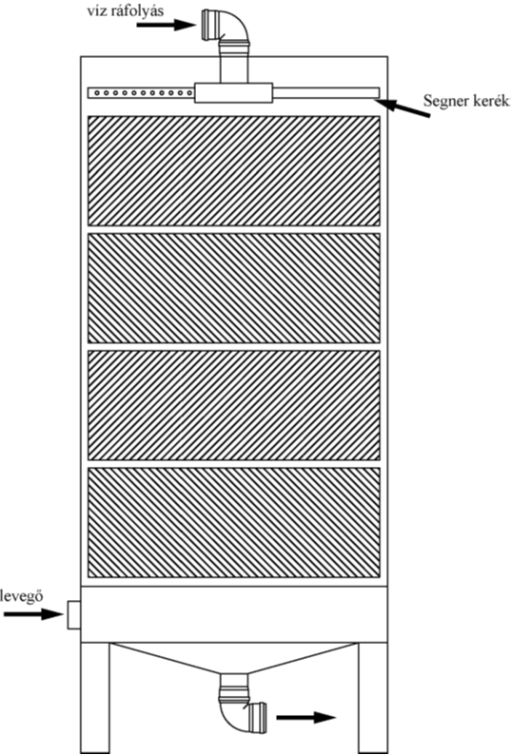
Biológia szűrő típusok
Csepegtető szűrő
Kiváló hatékonyságú, de nagy energia igényű (magasra kell emelni a vizet)
Mozgó ágyas biológiai szűrő
Alacsony energia igényű, jó hatékonyságú
Homokszűrő
Egyben mechanikai szűrő is, közepes hatékonyságú, nagy energia igényű
Gyöngyszűrő
Egyben mechanikai szűrő is, közepes hatékonyságú, nagy energia igényű

Slide 30
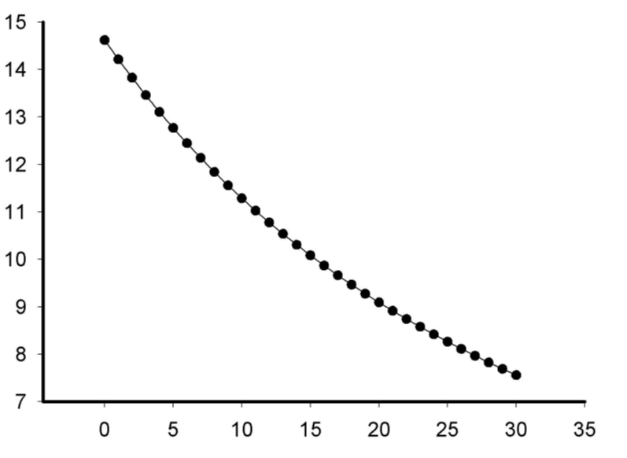
Oxigénpótlás
A maximálisan beoldható oxigén mennyisége a vízhőmérséklet függvényében
A különböző halfajok oxigén igénye igen eltérő,
A precíziós haltenyésztés egyik kulcs kérdése,
Üzemzavar esetén nagyon gyorsan (néhány perc alatt) kritikus szint alá süllyedhet az oxigén szint,
A halak oxigén igénye a hőmérséklet emelkedésével nő,
Az elfogyasztott takarmánnyal arányosan nő az oxigén felhasználás,
Az oxigén vízben oldhatóság a vízhőmérséklet emelkedésével csökken.
Oxigén mennyisége (mg/l)
vízhőmérséklet (°C)

Slide 31
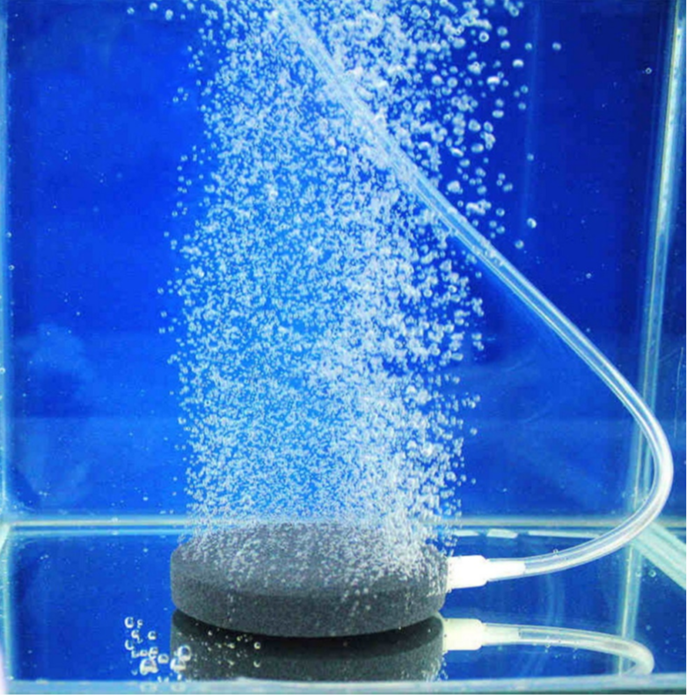
Oxigén beoldás módszerei
Porlasztó kő
Egyszerű működésű, alacsony hatékonyságú (10-20%)
Venturi cső
Egyszerű működésű, de nagy nyomás igényű, közepes hatékonyságú
Oxigén kúp
Tiszta oxigént igényel, nagy nyomás igényű, kiváló hatékonyságú
Lapátkerekes beoldók és tógombák
Egyszerű, közepes hatékonyságú
Zárt beoldó medencék és eszközök
Tiszta oxigént igényel, kiváló hatékonyságú, nagy helyigényű

Slide 32
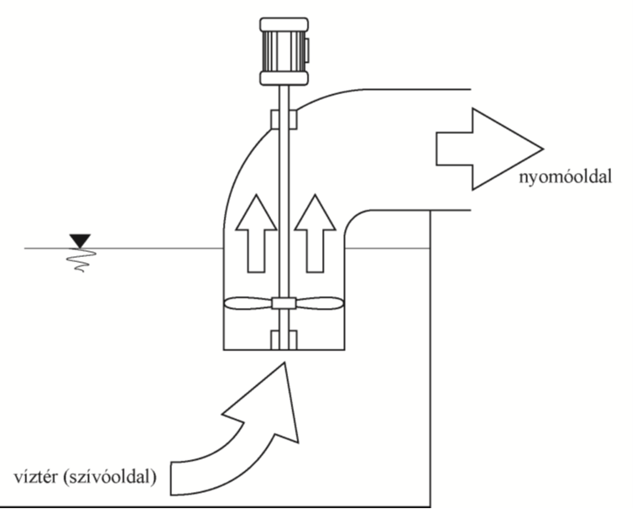
Vízmozgatás
A vízmozgatás a precíziós haltenyésztés egyik legenergiaigényesebb művelete,
A hatékonysága nagyban meghatározza a termelés rentábilitását,
A technológia kialakítása során törekedni kell, hogy a lehető legkisebb vízemelésre legyen szükség,
Szivattyú típusok
Centrifugál szivattyú: nagy emelési képesség, közepes áramigény
Propeller szivattyú: alacsony emelési képesség, nagy hatékonyság
Mamutszivattyú: extrém alacsony emelési magasság, jó hatékonyság, javítja az oxigén háztartást

Slide 33
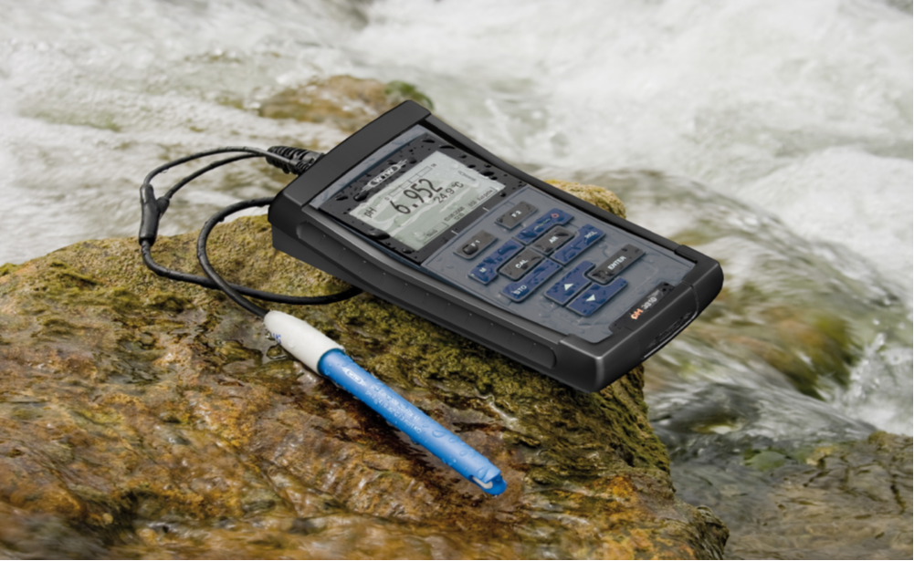
Mérés és szabályozás technika
A növekvő munkaerő költség, a munkaerő hiány miatt és a termelésbiztonság megteremtése érdekében érdemes minél több ponton automatizálni a felügyeletet,
Kritikus pontok:
Oxigén háztartás
pH
Hőmérséklet
Vízátfolyás
Áramellátás
Fontos eszközök állapota: szivattyú, mechanikai szűrő, oxigénpótló berendezések állapota

Slide 34
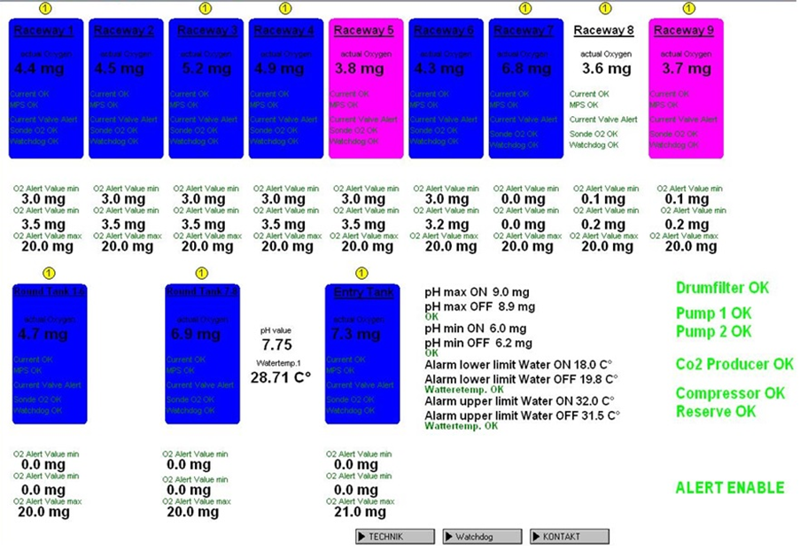
Mérés és szabályozás technika II.
Felügyeleti rendszer elvárt tulajdonságai:
Megbízhatóság,
Egyszerű kezelhetőség,
Biztos szervízháttér,
Riasztási funkció, lehetőleg GSM értesítéssel,
Távoli elérés web alapon

Slide 35
Állategészégüggyel kapcsolatos eszközök a precíziós haltenyésztésben
Nagy állomány sűrűség = kiemelt figyelmet szükséges az állategészségügyi kérdésekre fordítani
Kevés speciális gyógykezelési lehetőség: általában egyedi készítmények, más fajokra engedélyezett készítmények eseti felhasználása
A hangsúly a megelőzésen:
Külső fertőzés források kizárása (karantén!)
Jó általános egészségügyi állapot fenntartása (takarmányozás, stressz csökkentése)
Csíraszám csökkentő eszközök alkalmazása:
UV fény
Ózon

Slide 36
Takarmányozás a precíziós haltenyésztésben
A precíziós haltenyésztésben nem állnak rendelkezésre természetes táplálék források,
Minden szükséges tápanyagot a takarmánnyal kell bevinni,
Ezért a precíziós haltenyésztésben csak élettani szempontból teljesértékű haltakarmányokat használnak,
Az egyes halfajok igényei jelentősen eltérnek,
A nagy tömegben termelt halfajok számára több gyártó, különböző termékei állnak rendelkezésre,
A termelésben kevésbé elterjedt halfajok igényeit tökéletesen kielégítő takarmányok nem, vagy csak drágán szerezhetőek be.

Slide 37
Takarmányok főbb típusai
Gyártási technológiát tekintve:
Granulált
Extrudált
Formáját tekintve:
Pelletált
Szemcsézett
Beltartalom tekintetében:
Nyersfehérje tartalom: 28-60 %
Nyerszsírtartalom: 5%-25%
Úszási képesség:
Úszó
Süllyedő

Slide 38
A takarmányozás legfontosabb elvei
Beszerzés során fontos:
Jó beltartalmi érték,
Magas emészthetőség,
Folyamatos, azonos minőség,
Ár,
Egész éven keresztüli elérhetőség.
Ideális tárolási körülmények:
Száraz helyen,
Lehetőleg alacsony hőmérsékleten (<20 °C),
A szükséges legrövidebb ideig (potenciális beszerezhetőség, tárolási kapacitás, szállítási költség függvényében).

Slide 39
A takarmányozás legfontosabb elvei
A halak változó testhőmérsékletű állatok: a ideális hőmérsékleti tartomány felső határáig a víz melegedésével nő a halak étvágya,
A fiatalabb halkorosztályok testtömegükhöz képest több takarmányt fogyasztanak, mint idősebb fajtársaik (a napi takarmány adag a halbiomasszára vetítve ivadéknál akár 10 % áruhalnál 0,5 % is lehhet),
A napi takarmány adagot elsősorban a hőmérséklet, a halak mérete, a takarmány beltartalmi értékei és a népesítési sűrűség függvényében határozzuk meg,
A napi takarmány adagot a medencében található halbiomassza testtömegének százalékában adják meg a takarmánygyártók ajánlásaikban,
Amennyiben a halfaj elfogadja érdemesebb úszótápot etetni, mert a takarmány fogyás jobban szemmel követhető,
Érdemes a halak által még elfogyasztható legnagyobb szemcseméretű takarmányt etetni, mert ezáltal csökken a takarmány pocsékolás, javul a takarmány hasznosítás,
A tápváltásokat érdemes fokozatosan végezni.

Slide 40
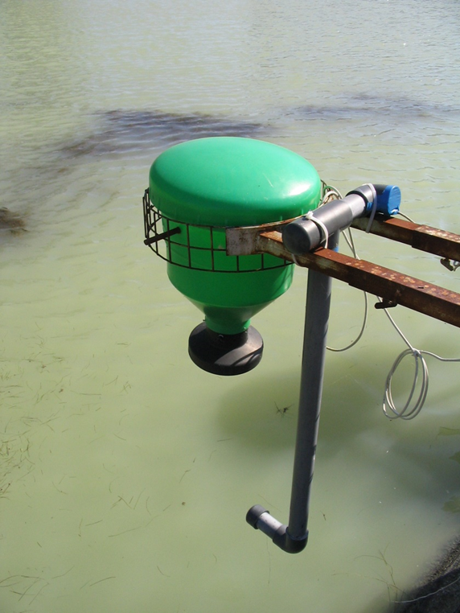
A takarmányok kijuttatása
A fiatal korosztályokat gyakrabban (akár napi 6-8 alkalommal), az idősebb korosztályokat ritkábban(napi 1-2 etetés) takarmányozzuk,
Az etetést érdemes azonos időben végezni,
A takarmány kijuttatása történhet kézzel vagy etetőkkel,
Kézzel történő etetés:
magas munkaerő igényű, de gyors reakciót tesz lehetővé,
Gépesített etetés:
nagyobb telepeken egyeduralkodó, de ellenőrzése folyamatosan szükséges.
Típusai:
Önetetők
Egyszerű mechanikus etetők
Egyedi automatikusan vezérelt önetetők
Központi, pneumatikus etető csőhálózat
Etető robotok

Slide 41
Gazdaságossági kérdések 1.- A rendszer fő inputjai és outputjai
Víz
Oxigén
Állomány
Takarmány
Munka
Intenzív
rendszer
Tőke
Hulladék
energia
Piaci
hal
Salak-
anyagok

Slide 42
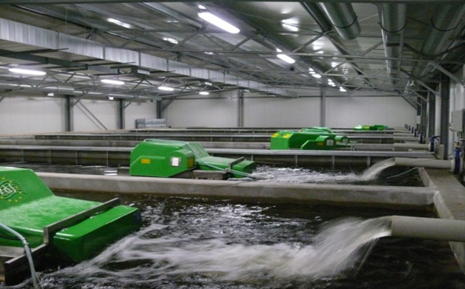
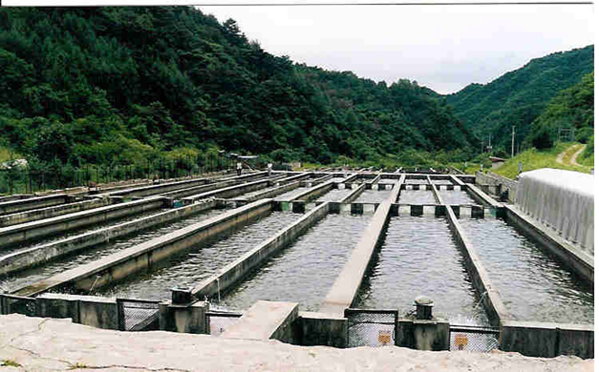
Gazdaságossági kérdések 2.- Tények
Beruházási igény magas (halfaj, rendszer és stratégia szerint 50 mió Ft-tól),
Legnagyobb termelési költségtényező a takarmány (minimálisan a költségek 50%-a),
Komoly költségtényező a személyi (munkaerő) ráfordítások (30%),
A rendszer fenntartása (berendezések és eszközök) karbantartása is folyamatos odafigyelést igényel,
A telepített halfaj előzetes piaci igényének felmérése kiemelt fontosságú,
Marketing szükséges és nagy a jelentősége.

Slide 43
Jogi háttér
Állattenyésztési ágazat: ehhez kapcsolódó regisztrációs rendszer (NÉBIH-TIR rendszer),
Állatvédelmi előírások,
Környezetvédelmi aspektus (vízjogi engedélyezési eljárás, meghatározott vízkiviteli kvóták és kibocsátási határértékek, illetve akkreditált önellenőrzés),
Építési hatóság épület esetén.

Slide 44
Kapcsolódó szolgáltatások
Egyes részterületekhez rendelkezésre álló szakértők:
Technológia tervezés
Építési tervezés
Engedélyeztetés (építés és vízügy)
Működési engedélyeztetés (NÉBIH)
Vízminőség akkreditált ellenőrzése (termelési környezet, kibocsátás)
Feldolgozás, minőségbiztosítás
Marketing

Slide 45
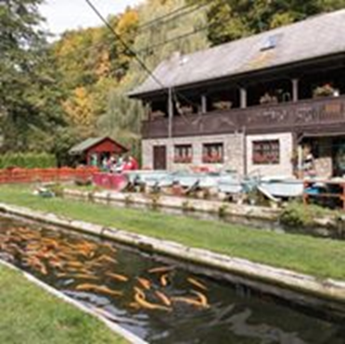
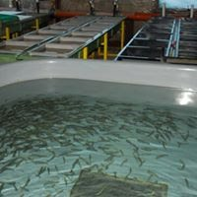
Precíziós haltenyésztés hazánkban 1.
Hoitsy és Rieger Kft. üzemelteti a lillafüredi, történelmi hagyományokkal rendelkező pisztráng telepet,
Éves termelése 70 tonna, melynek 78%-a feldogozott formában kerül a piacra,
Átfolyóvizes rendszerben folyik a haltenyésztés, de az utóbbi évek csapadékhiányos időszaka miatt vízvisszaforgató (recirkulációs) berendezés is beüzemelésre került,
Felszíni vízforrással táplálják a földmedrű halastavakat,
Külföldi kereskedelmi cégektől vásárolják a takarmányt,
Folyamatos, egész évi termelés
Saját tenyészállomány került kialakításra (8 éve), mely egyedek genetikailag is azonosítva vannak, és ezeket az egyedeket alkalmazzák a tenyésztésben,
Az őshonos sebes pisztráng (Salmo trutta) esetében génbanki jelleggel egy törzsállományt tartanak fenn,
A szivárványos pisztráng három törzse található itt, az eredeti vagy acélos fejű /Oncorhynchus mykiss gairdnerii/, a Kamloops /Oncorhynchus mykiss kamloops/, és az országban egyedül itt fordul elő egy kisebb törzse az arany pisztrángnak /Oncorhynchus mykiss aguabonita/.

Slide 46
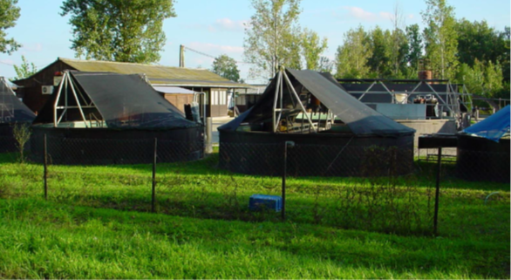
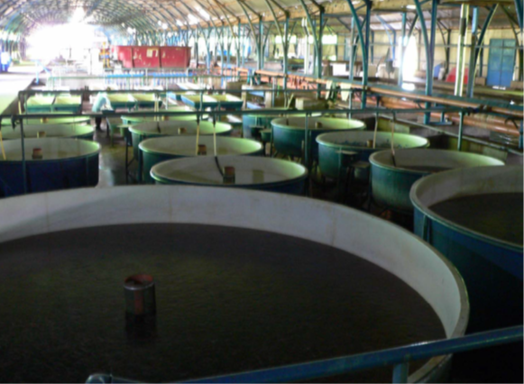
Precíziós haltenyésztés hazánkban 2.
Szarvas-Fish Kft., szarvasi, tukai és tiszacsegei telephellyel (Szarvason és Tiszcsegén feldolgozó is üzemel),
Európa és hazánk legnagyobb afrikai harcsa termelő vállalkozása
Éves termelése 3500 tonna, melynek 98%-a feldogozott formában kerül a piacra,
Szarvasi és tukai telepén átfolyóvizes rendszerben folyik a haltenyésztés,
Geotermikus vízforrást alkalmaznak (direktben) a termelésben,
Az elfolyó vizet wetland rendszerrel is szűrik, tisztítják,
Saját receptúra alapján készül a különböző korosztályok számára a haltáp,
Saját tenyészállomány került kialakítása 15 éve, és ezeket az egyedeket alkalmazzák a tenyésztésben,
Folyamatos, egész évi termelés,
Takarmány-együttható (FCR): 0,9-1,0 kg/kg

Slide 47
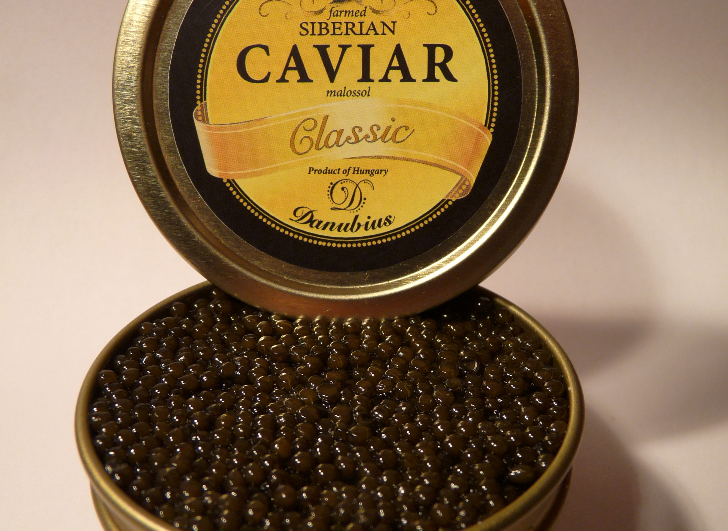
Precíziós haltenyésztés hazánkban 3.
Győri Előre Halászati Szövetkezet,
Széles vertikum,
Több halfaj (tokfélék, afrikai harcsa, süllő, sügér stb.),
Átfolyóvizes és részben recikulációs halnevelés,
Feldolgozó,
Konyhakész termékek,
Saját bolthálózat,
Beszállítás nagy áruházláncokba.

Slide 48
Ellenőrző kérdések 1.
1. Hol alakult ki először az akvakultúrás haltermelés?
A.) Indiában
B.) Új-Zélandon
C.) Római Birodalomban és Kínában
D.) Magyarországon
2. Melyik a legnagyobb mennyiségű halat előállító ország Európában?
A.) Moldávia
B.) Németország
C.) Spanyolország
D.) Norvégia
3. Melyik a legnagyobb mennyiségben megtermelt halfaj a hazai precíziós akvakultúrában?
A.) afrikai harcsa
B.) sebes pisztráng
C.) szibériai tok
D.) ponty
4. Melyik igaz a precíziós akvakultúrára?
A.) alacsony népesítési sűrűség
B.) természetes táplálék
C.) rossz takarmány értékesülés
D.) jó takarmány értékesülés
5. Mi igaz a ketreces halnevelésre?
A.) magas beruházási költség
B.) a környezeti hőmérséklethez történő alkalmazkodás
C.) sekély tavakban ideális haltenyésztési módszer
D.) csak lazac tenyésztésére alkalmas
6. Mi igaz az átfolyóvizes rendszerekre?
A.) naponta maximum 1szer cserélik a medencék vizét
B.) a medencékben jellemzően 100-300 liter víz van
C.) az elfolyó víz gyakran terheli a környezetet
D.) az 1 kg halhúshoz előállításához felhasznál víz mennyisége 1-5 m³

Slide 49
Ellenőrző kérdések 2.
7. Mi igaz az recikulációs rendszerekre?
A.) jellemzően óránként 1-2 alkalommal cserélik a medencék vizét
B.) a napi pótvíz mennyisége 50-100 l
C.) az 1 kg halhús előállításához felhasznált víz mennysége 100-150 m³
D.) a rendszernek nem része semmilyen víztisztító berendezés
8. Mi igaz az afrikai harcsára?
A.) Ázsiából származik
B.) Az ivarérettséget 8-10 évesen éri el
C.) nagyon igényes a vízminőségre
D.) könnyen szaporítható
9. Mi igaz az afrikai harcsára?
A.) A maximális népesítési sűrűség 50 kg/m³
B.) A termelése a Világon 50 000 t körül mozog
C.) A piaci méret 150-200 g
D.) Többféle feldolgozott termék készül belőle
10. A marketing jelentősége a precíziós haltenyésztésben…
A.) nagy
B.) kicsi
C.) elhanyagolható
D.) nem ismert
11. Mi igaz a szivárványos pisztrángra?
A.) Ázsiából származik
B.) Az ivarérettséget 20-25 évesen éri el
C.) Igényes a vízminőségre
D.) Nem fontos számára a magas oxigén tartalom
12. Mi igaz a csatornaharcsára?
A.) Ázsiából származik
B.) Trópusi faj
C.) nagyon igényes a vízminőségre
D.) A legnagyobb termelője az USA

Slide 50
Ellenőrző kérdések 3.
13. Mi igaz a tilápia fajokra?
A.) Jól tűrik a rossz vízminőséget
B.) Érzékeny a vízminőségre
C.) Lassan növekszik
D.) Tenyésztésében nincs jelentősége az egyivarú állományoknak
14. Mi igaz az tokfélékre?
A.) Afrikából származnak
B.) Az ivarérettséget lassan érik el
C.) Gyorsan növekednek
D.) Legtöbbjük állóvízből származik
15. Melyik NEM fontos technológia elem a precíziós haltenyésztésben?
A.) Medence
B.) Vezérlés technika
C.) Biológiai szűrés
D.) GDPR rendszerek
16. Melyik NEM mechanikai szűrő?
A.) mozgóágyas szűrő
B.) lamellás szűrő
C.) dobszűrő
D.) ülepítő szűrő
17. Melyik NEM biológia szűrő?
A.) dobszűrő
B.) trickling szűrő
C.) mozgóágyas szűrő
D.) rotációs szűrő
18. A káros nitrogén anyagcsere termékeket, hogyan távolítjuk el a recirkulációs haltermelő rendszerekben?
A.) vírusok segítségével
B.) gombák segítségével
C.) növények segítségével
D.) baktériumok segítségével

Slide 51
Ellenőrző kérdések 4.
19. Egy precíziós halnevelőben milyen gyorsan változik az oxigén szinte?
A.) Percek alatt
B.) Órák alatt
C.) Napok alatt
D.) Hetek alatt
20. Mely vízparamétert vizsgáljuk gyakran egy recirkulációs halnevelőben ?
A.) Cianid
B.) Klór
C.) Oxigén
D.) Bróm
21. Miben NEM segít az automata felügyeleti rendszer alkalmazása?
A.) Csökkenti a munkaerő költséget
B.) Vezérlés technika
C.) Biológiai szűrés
D.) GDPR rendszerek
22. Mely takarmányokat használjuk a precíziós haltenyésztésben?
A.) Komplex haltakarmányok
B.) Vágóhídi hulladék
C.) Ágascsápú rákok
D.) Gabonák
23. A takarmányozás a termelési költség hány százaléka a precíziós haltenyésztésben
A.) 1%
B.) 100%
C.) 50%
D.) 5%
24. Mi igaz a precíziós haltenyésztésre?
A.) Alacsony beruházási költség
B.) Alacsony üzemeltetési költség
C.) Magas termelékenység
D.) Nincs szükség magasan képzett munkaerőre

Slide 52
Ellenőrző kérdések 5.
Megoldások:
C
D
A
D
B
C
A
D
D
A
C
D
A
25. Mely halfajjal dolgozik az Szarvas-Fish Kft.
A.) Szivárványos pisztráng
B.) Vágótok
C.) Afrikai harcsa
D.) Ponty
B
D
A
A
D
A
C
D
A
C
C
C

Slide 53
Felhasznált és ajánlott irodalmi hivatkozások jegyzéke
Csorbai Balázs-Péteri András-Urbányi Béla (szerkesztők): Intenzív haltenyésztés, 1-155 oldal, 2015, Szent István Egyetem-Gödöllő, Halgazdálkodási Tanszék.
C. J. Shepherd, Niall R. Bromage: Intensive Fish Farming, 1-420 oldal, 1992, Wiley-Blackwell

Slide 54
Fogalomtár 1.
Halászat: Halak és vízi gerinctelenek zsákmányolására irányuló szervezett tevékenység
Fajtái: tengeri és édesvízi halászat
Akvakultúra: Vízi élőlények (állatok és növények) tervszerű tenyésztésére irányuló, különböző technológiák alapján végzett tevékenység
Fajtái: tengeri és édesvízi akvakultúra
Precíziós akvakultúra: lásd 6. dia
Haltenyésztés: Erre a célra épített létesítményekben (halastavak, intenzív rendszerek) végzett állattenyésztési tevékenység
Halgazdálkodás: Mesterségesen létesített (tározók és csatornák) és természetes úton keletkezett (tavak, folyók, holtágak)vizek halászati hasznosítása

Slide 55
Fogalomtár 2.
Tenyésztett halfajok osztályozása táplálkozásuk szerint:
Békés halak
Mindenevők
Növényevők
Ragadozó halak
Obligát ragadozók
Fakultatív ragadozók
Tenyésztett halfajok osztályozása környezeti igények szerint:
Hidegvízi fajok: optimális hőmérséklet 12-16 ° C, oxigénigény 80-100%-os telítettség
Melegvízi fajok Optimális hőmérséklet 20-30 ° C, de elviselik a mérsékelt égöv téli hőmérsékletét (+ 4 °C) is, oxigénigény 10%-os telítettség felett
Trópusi fajok: optimális hőmérséklet 15-35 ° C, 15 °C alatt elpusztulnak, jól tolerálják az alacsony vízminőséget, gyakran a légköri oxigén hasznosítására alkalmas kiegészítő légzőszervvel rendelkeznek

Slide 56
TAG-ek
Intenzív haltermelés
Akvakultúra
Takarmány-értékesítés
Ketreces haltartás
Átfolyóvizes haltenyésztés
Recirkulációs halnevelés
Tenyésztett halfaj
Technológia elem
Mérés és szabályozás technika
Takarmányozás
Rendszer input és output

Slide 57
Köszönjük a figyelmet!

